Slide 1
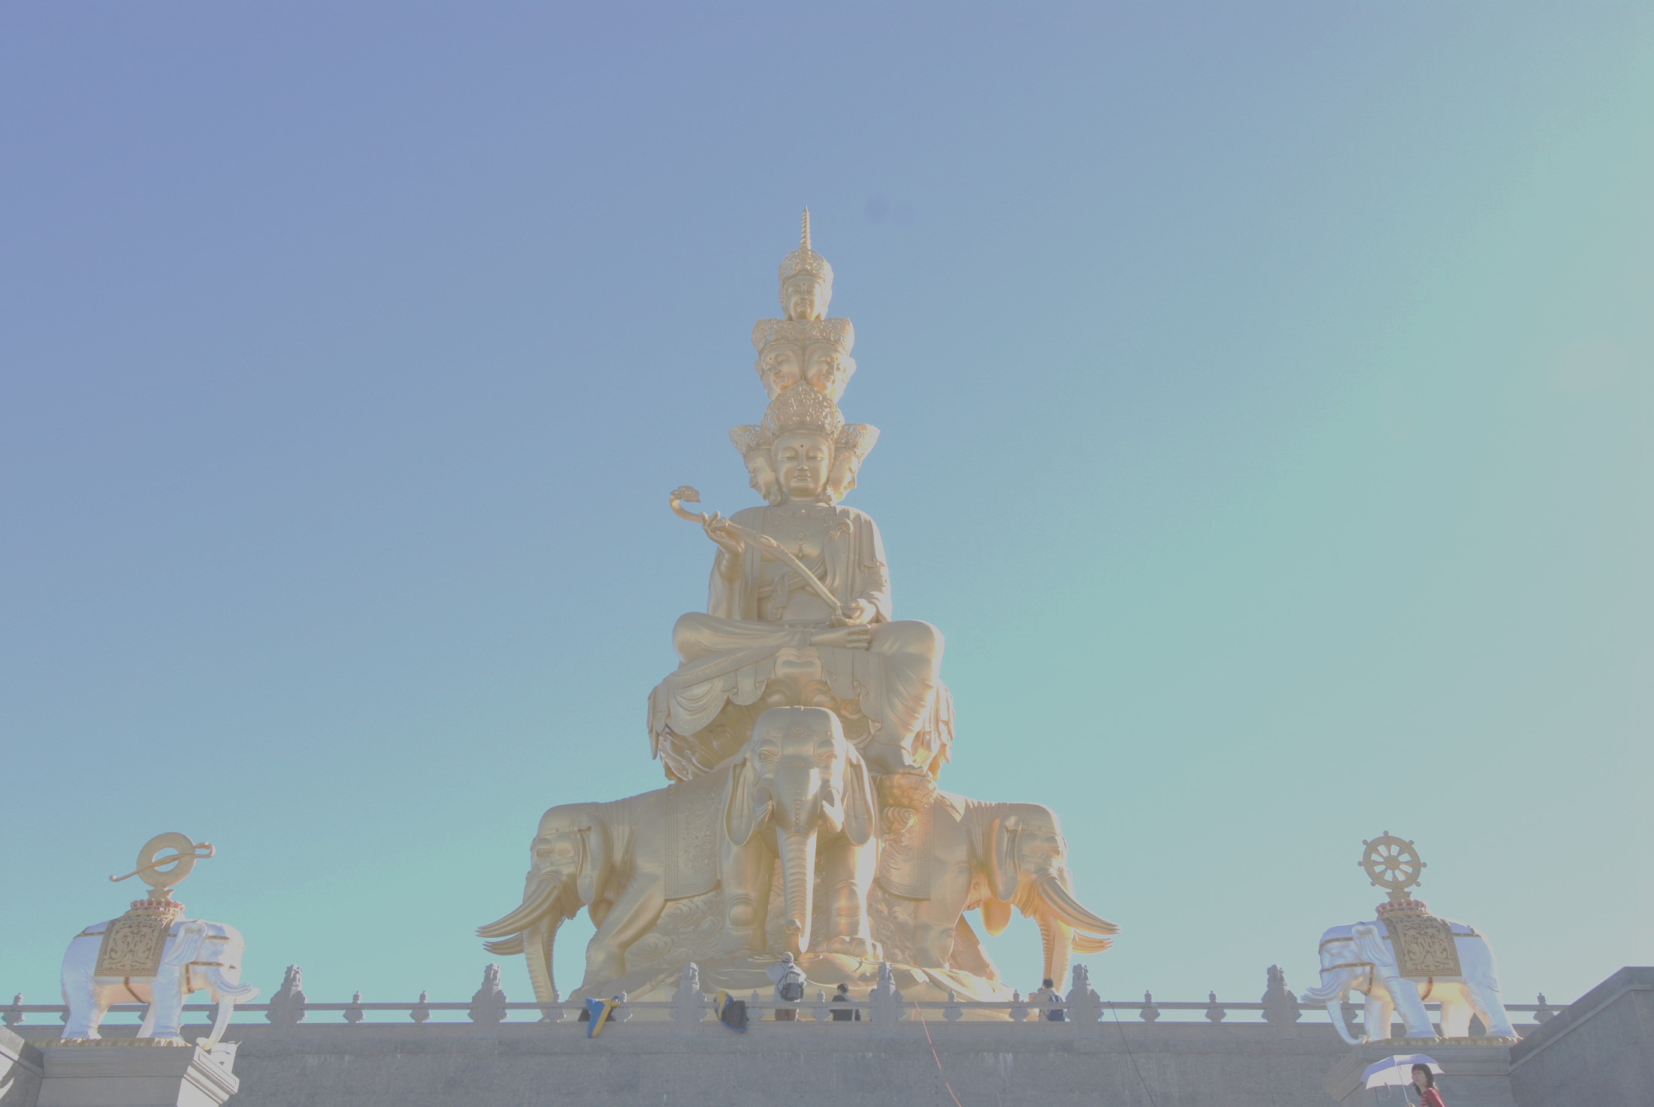
放下禪
佛教「捨無量心」的修習
陳家寶醫生
30.4.2013
www.mind2spirit.com
1

Slide 2

獮猴把豆喻
昔有一獮猴，持一把豆，誤落一豆在地，便捨手中豆欲覓其一，未得一豆先拾者雞鴨食盡。

Slide 3
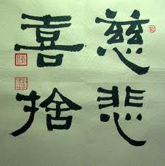
四無量心
慈 悲 喜 捨
大智度論二十曰：「四無量心者，慈悲喜捨。」

Slide 4

無量
無量有二種：一者實無量，諸聖人所不能量。譬如虛空、涅槃、眾生性不可量。二者有法可量，但力劣者不能量。
《大智度論》 （大正二五、二一０下）

Slide 5
自他不二
『應知由自利故能利他，
非不能自利能利他』
『應知由利他故能自利，
非不能利他故能自利』
《淨土論》

Slide 6
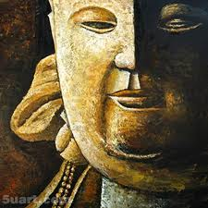
捨無量心
平等心
放下
以捨心來去除一切分別妄想
捨受，不苦不樂
平靜的不介懷，不執不取
泰然的鎮定，隨順順逆
超然的淡漠

Slide 7
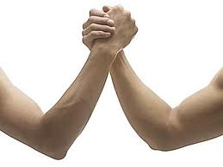
捨無量心
不比較
放下是，放下非
無我無求
Notes:
牡丹須好,還要綠葉扶持/ 老鼠與大象(佛說該放下祷就放下p21/和尚爭執喻

Slide 8
捨無量心
『無我相，無人相，無眾生相，無壽者相』《金剛經》

Slide 9

捨無量心
對名利無求
對眾生無求
對健康無求
對解脫無求

Slide 10
佛陀的四無量心
昔佛在世時，曾授提婆達多鹽湯，因提婆達多好吃酥膩食物，頭痛腹滿，受大苦惱，不堪忍受，呻吟稱念：【 ... 佛不記冤而救之，以慈使其樂，以悲拔其苦，以其痊癒而喜，不分冤親而平等救治，即是大慈，大悲，大喜，大捨得四無量心。 ... 】

Slide 11

放下禪
意
心
身

Slide 12


放下禪
放鬆
放下
微笑

Slide 13
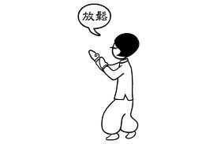
放下禪
意
放鬆
「稽首天中天，毫光照大千，八風吹不動，端坐紫金蓮」
得、失、稱讚、毀謗、快樂、痛苦、出名、不出名

Slide 14
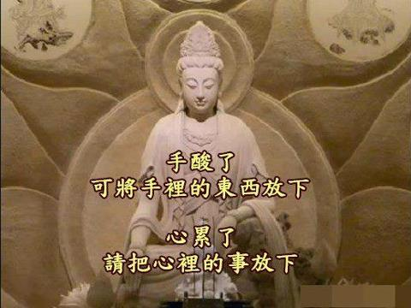
放下禪
放下心
放下四相
不嫉妒 不比較 無對錯
無我無求
念住 念呪 念經 念空

Slide 15
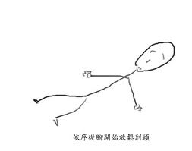

放下禪
放下身
微笑

Slide 16
放下禪
放下身
太極禪

Slide 17
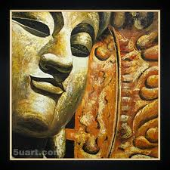

放下禪
微笑行動
佛陀的微笑
吾有正法眼藏，涅槃妙心，付曯摩訶迦葉

Slide 18

放下禪
意
心
身

Slide 19

放下禪
只有放下 才有得著

Slide 20

健身健心運動
20

Slide 21
香港華裔產婦靈性健康與心理教育之研究
有關「產前健身健心運動」對妊娠健康和胎兒健康之影響
研究發現:
(1) 「產前健身健心運動」對產婦的身體、心理、社會和靈性健康有正面的影響
(2) 參與「產前健身健心運動」孕婦所生的嬰兒臍帶血皮質醇含量比不參與的為高（p<0.01)
(3) 這些幼兒在六個月時氣質評估顯示容易接受新事物，情緒本質為優質和時常歡笑 →証明「產前健身健心運動」對胎教的重要

Slide 22
健身健心運動
身心禪
佛教生活的智慧
轉迷開悟 苦樂自在
『觀自在菩薩，行深般若波羅蜜多時，
照見五蘊皆空，度一切苦厄』
22

Slide 23

身心禪
包括一系列的心理教育和禪修練習
適合所有人士
行 住 坐 卧
健身健心、修心修身
www.mind2spirit.com
23

Slide 24
八正道
正見 正思
正 貪 瞋 痴 正
念 定
正方便
正命
正業
正語
離苦得樂
中阿含卷七分別聖諦經、四諦論卷四、大毘婆沙論卷九十六
24

Slide 25
四念住
身、受、心、法
『正身自重，一其心念，不顧聲色，善攝心法， 住四念處…
身身觀念住，精勤方便，不放逸行，正智正念，寂定於心，乃至知身；
受、心、法法觀念住，精勤方便，不放逸行，
正智正念，寂定於心，乃至知法』
《雜阿含經》
25

Slide 26
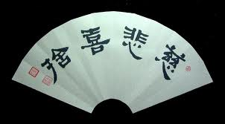
四無量心
慈 悲 喜 捨
「四無量心者，慈悲喜捨。」
《大智度論二十》
26

Slide 27
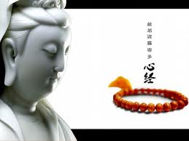
心經
度一切苦厄

Slide 28
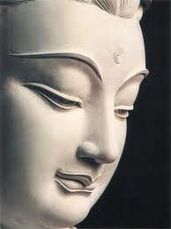
金剛經
『無我相，無人相，無眾生相，無壽者相』

Slide 29
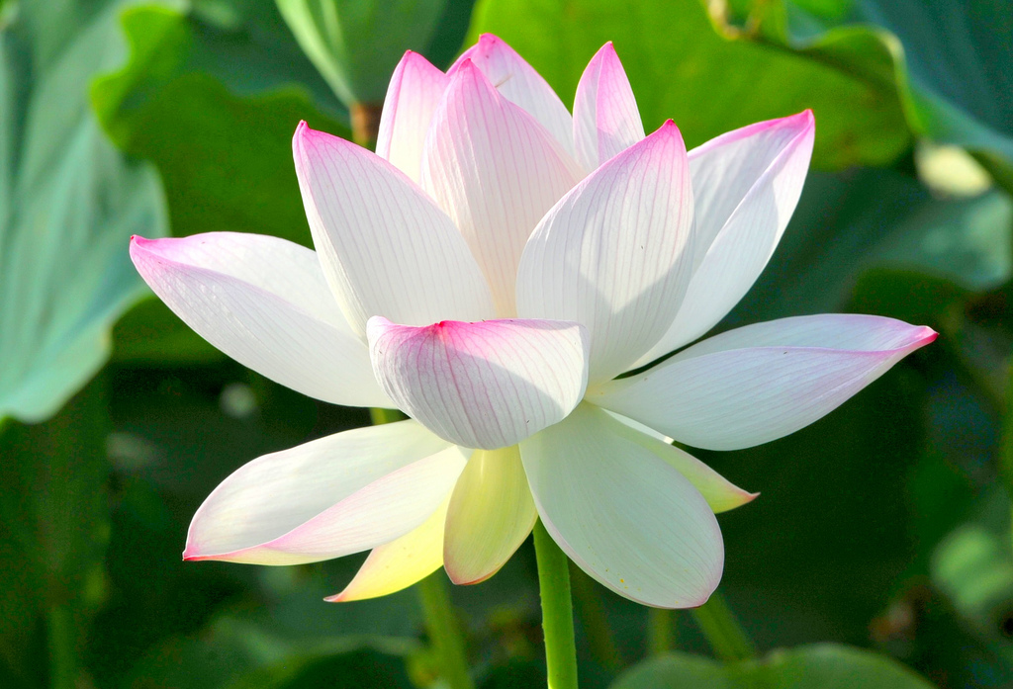
身心禪
強身健體
情緒優化
改善人際關係
提升生命價值
29

Slide 30
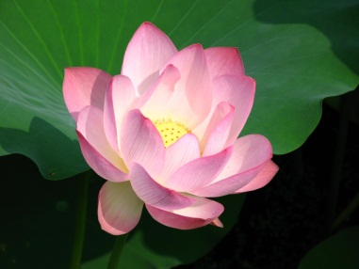
身心禪
心理教育 （每日一事）
禪修
食禪、行禪、動禪、放下禪、睡禪、坐禪
心的運動 (全心運動)
30

Slide 31
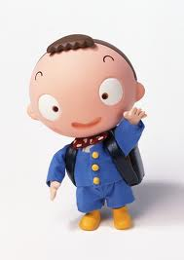
心理教育
每日一事
日行一善：善待自己，善待別人
轉危為機：勇敢面對困苦，用智化苦
微笑行動
放下無求
31

Slide 32

日行一善
善待自己，善待別人

Slide 33
用智化苦 轉危為機
面對悲痛
接受現實
從另一角度透視痛苦…消失、得著
不要想著自己失去甚麼，多想自己擁有甚麼
放下過去，活在當下
希望在明天
Notes:
33
積極語言: (1)有沒有好消息…就快有(2)盡量vs盡力(3)無希望vs有希望

Slide 34
微笑行動
放鬆 微笑
佛陀的微笑
吾有正法眼藏，涅槃妙心，付曯摩訶迦葉

Slide 35

放下 無求
對名利無求
對眾生無求
對健康無求
對解脫無求

Slide 36
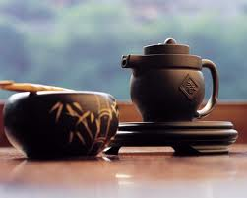
禪修
食禪
行禪
動禪
睡禪
放下禪
坐禪
36

Slide 37
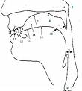
食禪
(專注覺察咀嚼訓練)
慢慢咀嚼，覺察舌頭與口腔的活動，感受食物的味道
37

Slide 38

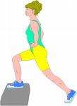
行禪
(專注覺察漫步訓練)
從步行開始
38

Slide 39
動禪
八段錦
易筋經
太極禪

Slide 40
太極禪
動禪＋太極＋金剛經
放鬆 放下神 放下氣
放下四相 放下心
放下身
念身隨身
無我無求
『無我相，無人相，無眾生相，無壽者相』《金剛經》
40

Slide 41
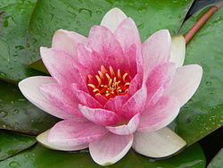
睡禪
放鬆 放下心 放下身
睡蓮
41

Slide 42
放下禪
意
心
身

Slide 43
放下禪
放鬆
放下
微笑

Slide 44
放下禪
放鬆
「稽首天中天，毫光照大千，八風吹不動，端坐紫金蓮」
得、失、稱讚、毀謗、快樂、痛苦、出名、不出名

Slide 45
放下禪
放下心
放下四相
不嫉妒 不比較 無對錯
無我無求
念住 念呪 念經 念空

Slide 46
放下禪
放下身
微笑

Slide 47
放下禪
放下身
太極禪

Slide 48
放下禪
微笑行動
佛陀的微笑
吾有正法眼藏，涅槃妙心，付曯摩訶迦葉

Slide 49
放下禪
意
心
身

Slide 50

放下禪
只有放下 才有得著

Slide 51
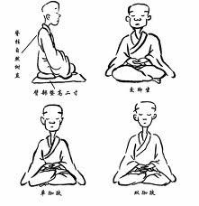
坐禪
(專注覺察呼吸訓練)
身念住
數息
51

Slide 52
呼吸
呼吸就是生命
情緒、思想、身體動作的寒暑表
覺察呼吸
帶你回到當下，此時此地
在日常生活中，我們可以隨時把注意力轉到呼吸上
52

Slide 53
覺察呼吸
無論你在那裡，呼吸與你時刻相伴，專注於呼吸，可把你帶回當下－此時此地
基本要訣：頭、頸、背部保持垂直，以挺直莊嚴的姿勢，反映內在自主、耐心和覺察的態度
練習時可坐在椅子上或地上
53

Slide 54

覺察呼吸
頭、頸、背部保持垂直，以挺直莊嚴的姿勢，反映內在自主，耐心和覺察的態度
坐在直背的椅子上，雙腳平放在地，背自然垂直
留心空氣進出鼻孔的感覺
注意下腹的變化
不要用任何方法控制呼吸
數息：由一到十，數出息或入息
雖然會不斷分心，但每一次覺察到分心，就可以恭喜自己，又回到當下！重新留意呼吸
覺察呼吸，帶你回到當下
54

Slide 55

心的運動 心的訓練
慈、悲、喜、捨 (四無量心)
慈...憎恨
悲…痛苦
喜…嫉妒
捨…比較
55

Slide 56
全「心」運動
願我…至親…朋友…各界人士…敵人
化瞋為慈 知足常樂
用智化苦 轉危為機
不妒忌 放鬆微笑
不比較 放下無求
56

Slide 57
全「心」運動
慈悲無量 微笑放下
57

Slide 58
全「心」運動
慈悲無量 微笑放下
放鬆 放下
微笑 說好話 行方便
慈為與樂 悲為拔苦
慈悲無量 無我無求
58

Slide 59
完
www.mind2spirit.com

